Slide 1
Medicina, zdravstvo in porodničarstvo

Slide 2
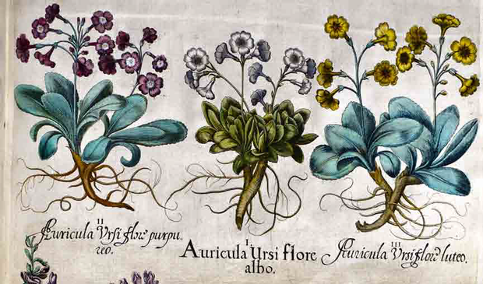
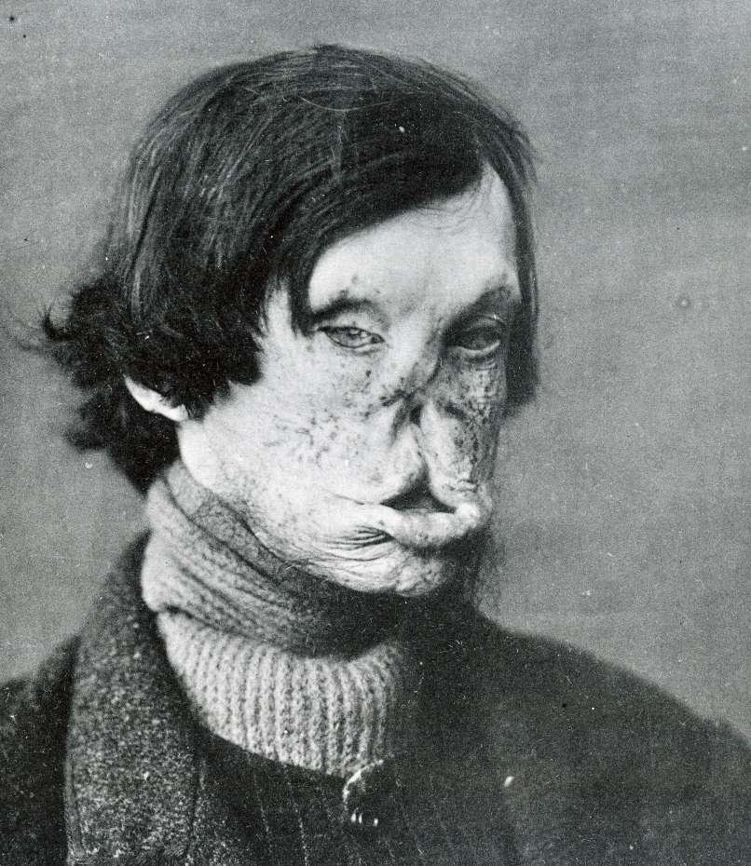
Prva medicina
Vera in medicina
Niso zdravili vseh
anatomija = slabo

Slide 3
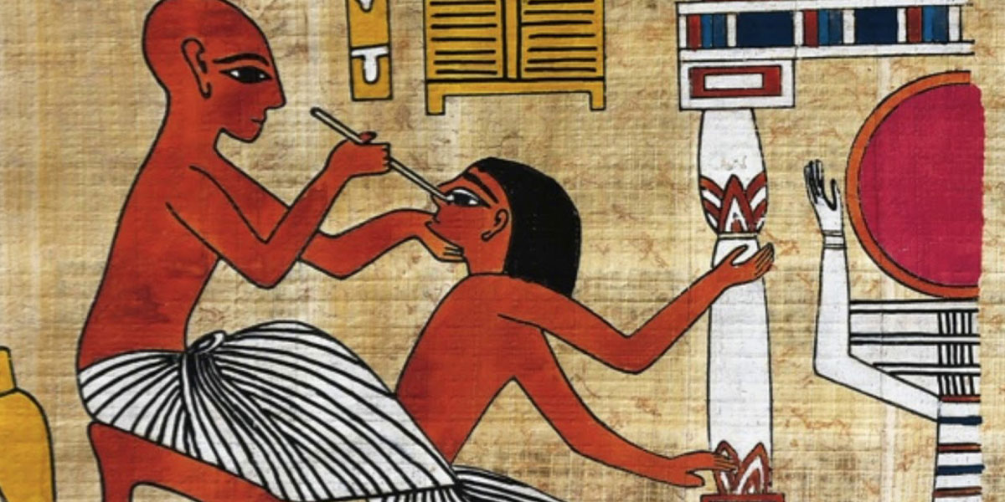
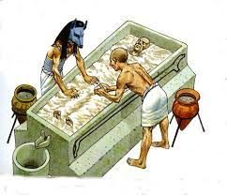
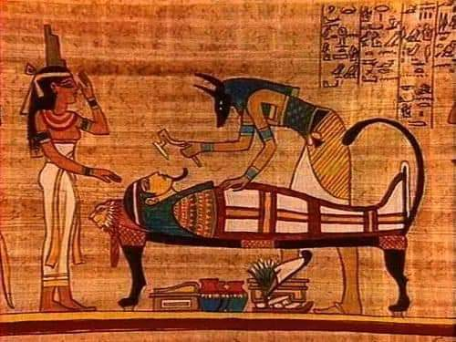
Egipt
Mumificiranje → anatomija = good
Organi
Kri???
Dokumentacija zdravljenja
Zelišča + rudninske snovi
Izreki + kretnje
Lamhotep
sužnji

Slide 4
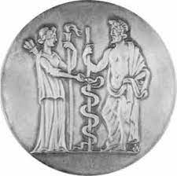
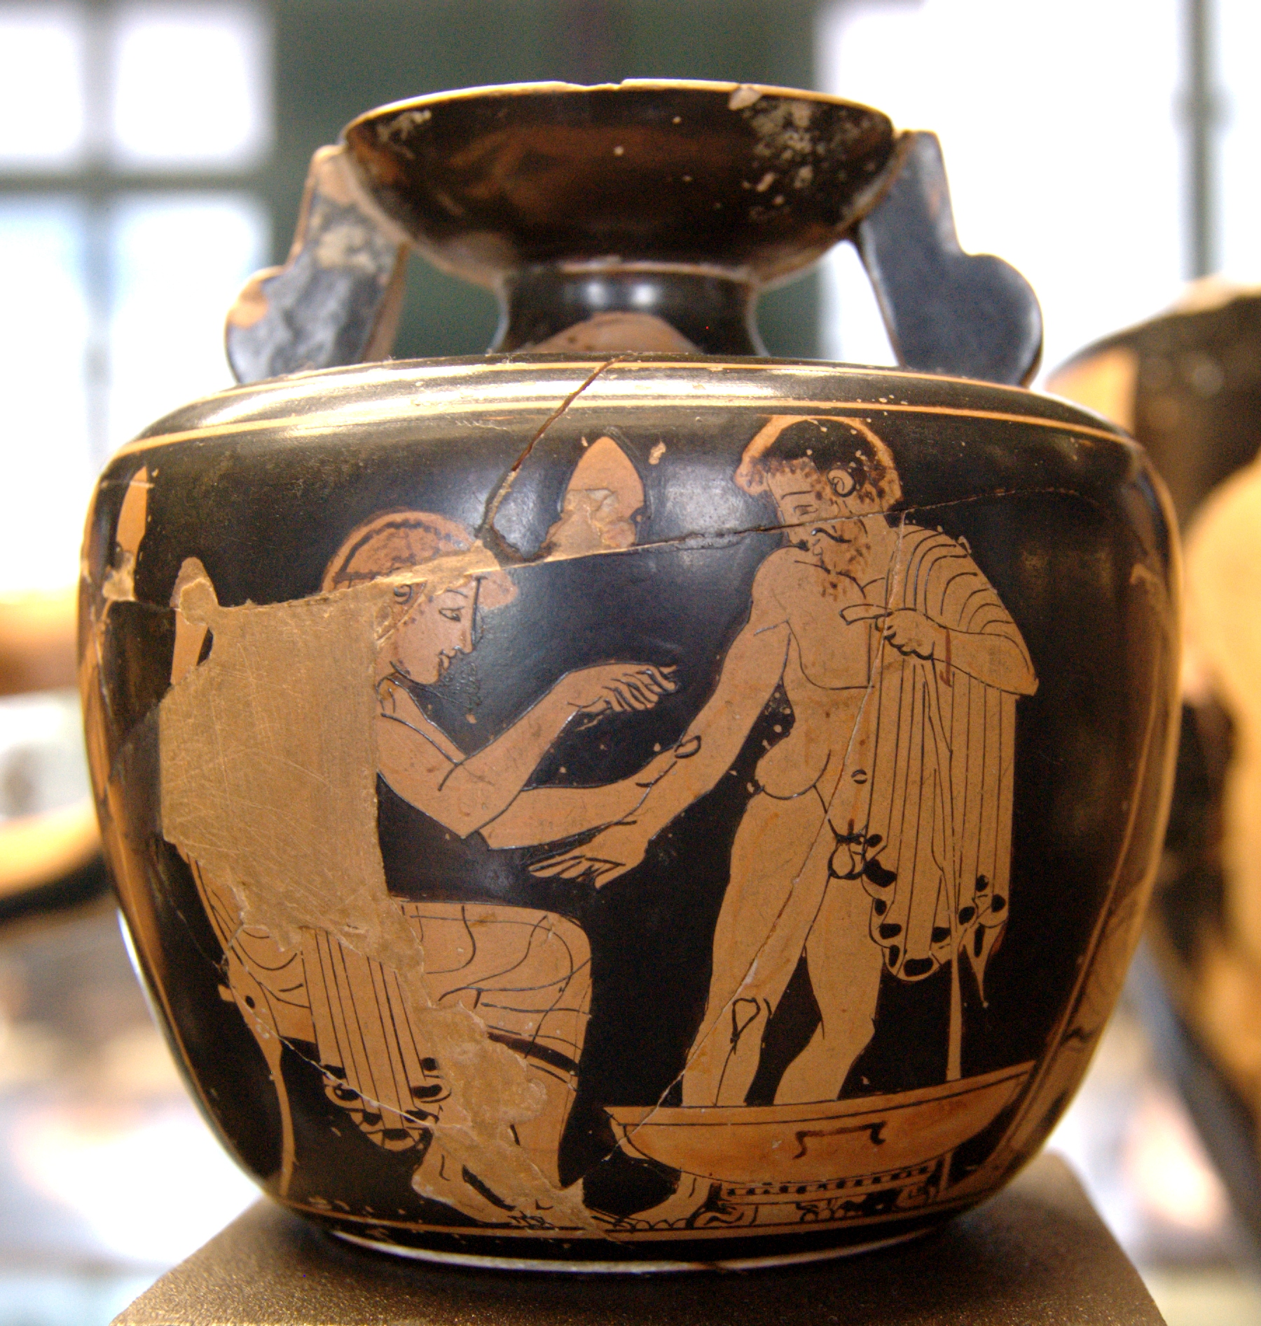
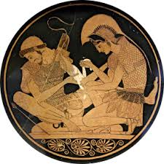
Grčija
Javni zdravniki
Praktično znanje + obredi
Asklepij
Diagnoze
Hipokrat

Slide 5
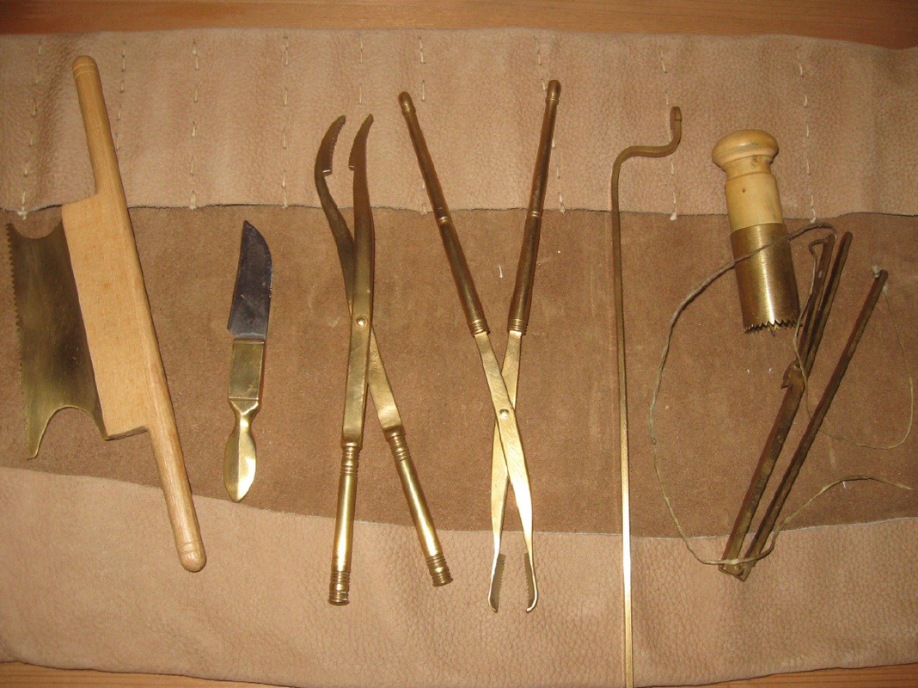
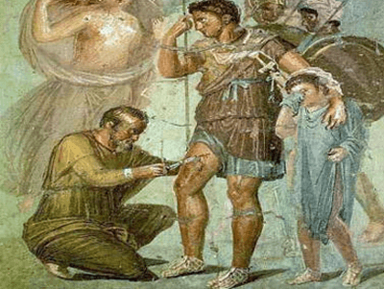
Rim
Versko-magični pristop
Suženjski zdravniki
Znanstveni del medicine
Predsodki do zdravnikov
Galen
higiena
Pomirjevala: morfij in skopolamin
Kamilica – koža
Kopriva – kri
Bela omela – krvni talk
kuga

Slide 6


Porodništvo
Babice
Zapisane že v bibliji
Kdo so bile?
Izučene babice
vraževirnost

Slide 7

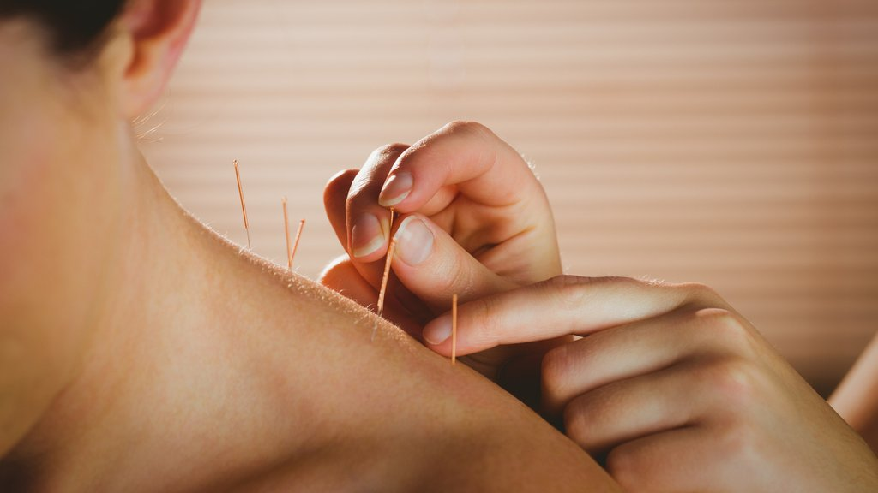
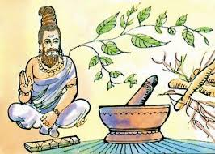
Kitajsk in Indija
Jing in jang
Akopunktura
Najbolj so čarali v indiji
Skladnost telesa in vesolja

Slide 8
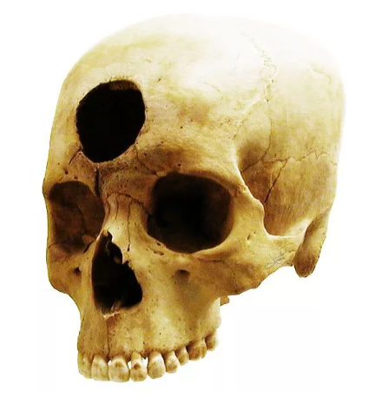
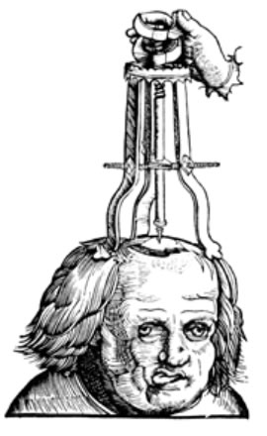
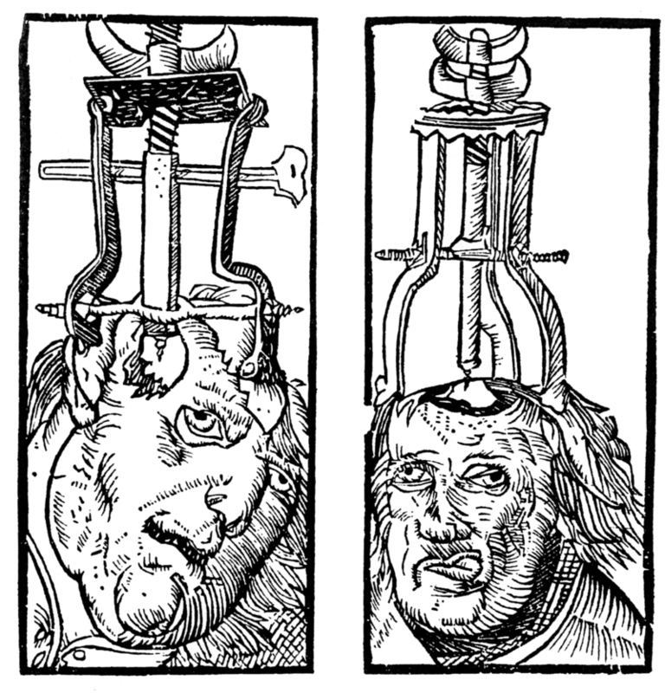
Psihološke bolezni
Auč…

Slide 9
Hvala za pozornost

